Slide 1
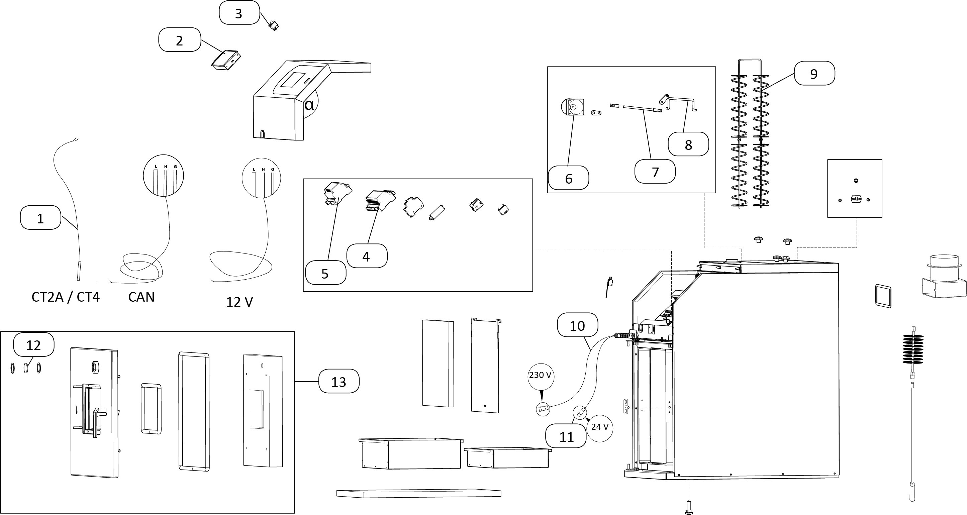
METROCOMPACT 30 pillefyr
METROCOMPACT 30 er et effektivt, modulerende pillefyr. Fyret tilpasser effekten efter det aktuelle forbrug og bruger dermed kun lige præcis den mængde træpiller, der er nødvendig. Det gør METROCOMPACT 30 til et af de mest økonomiske pillefyr på markedet.
Herunder kan du se en oversigt over de reservedele, som vi forhandler. I tabellen nederst er der links til hver reservedel i webshoppen.
Pos | Description | Item
1 | Temperaturføler CT2a 0,6m | 168000799
2 | Kontrolpanel Igneo Slim | 759200399
3 | Vippeafbryder | 759200799
4 | Hovedmodul til kontrolpanel Igneo Slim | 759200499
5 | Print til rensemodul I/O 24VDC | 759200599
6 | Induktionsmotor 15W | 759262999
7 | Reservedel til løftearm v/ turbulator | 759281999
8 | Løftearm til turbulator | 759215999
9 | Turbulator til røgkanal | 759284999
10 | Hovedkabel til brænder 230V 7 ledere | 759288999
11 | Hovedkabel til brænder 24V 5 ledere | 759289999
12 | Skueglas | 759202699
13 | Komplet luge | 759300999

